Slide 1
Γεωγραφικό διαμέρισμα Μακεδονίας
Ονόματα μαθητών

Slide 2
Μακεδονία
Η Μακεδονία αποτελείται από τους νομούς Θεσσαλονίκης, Χαλκιδικής, Καβάλας, Δράμας, Σερρών, Κιλκίς, Πέλλας, Ημαθίας, Καστοριάς, Φλωρίνης, Κοζάνης, Γρεβενών και Πιερίας.

Slide 3
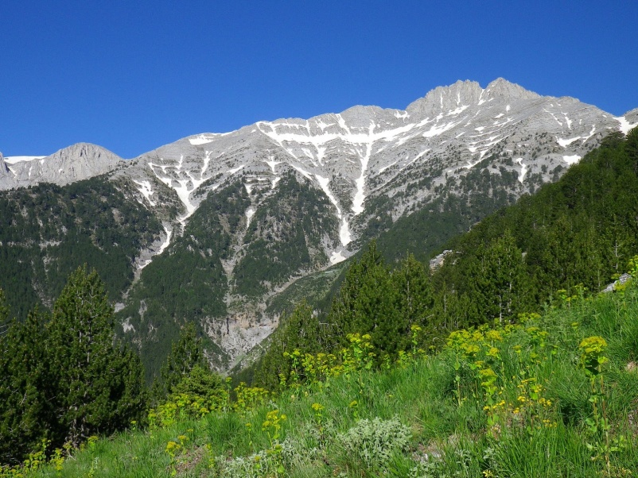
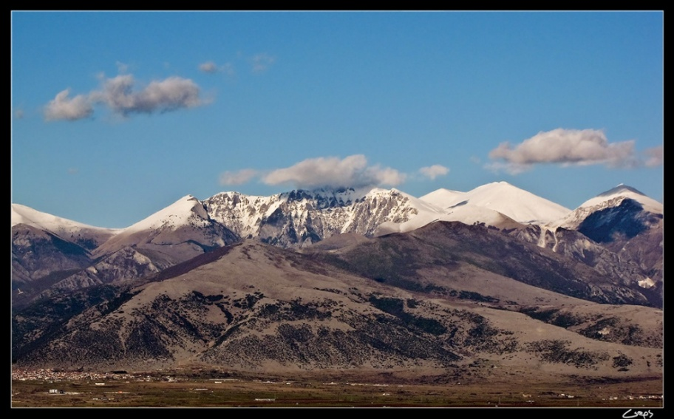
Μακεδονία - Βουνά
Όλυμπος
Φαλακρό

Slide 4
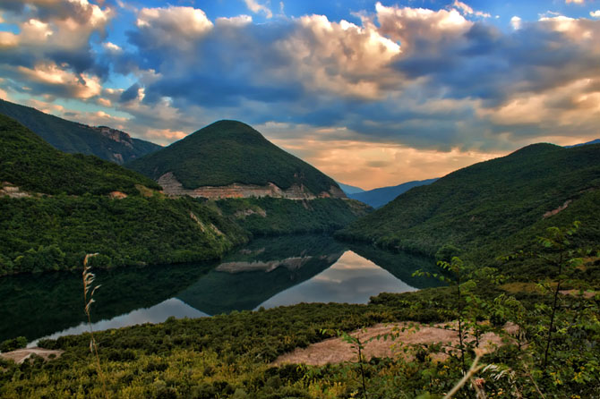
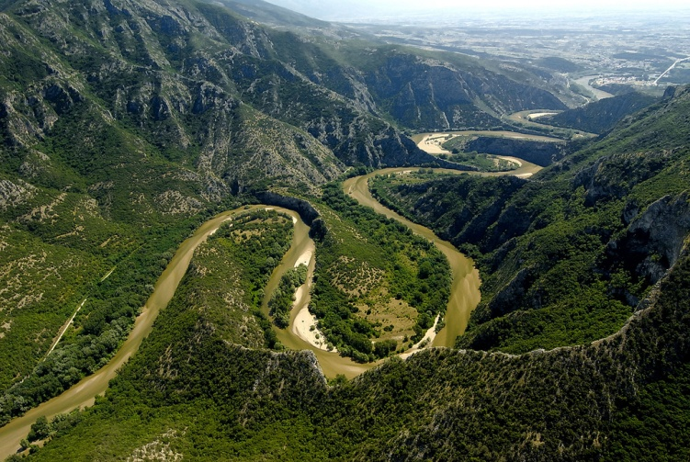
Μακεδονία - Ποτάμια
Αλιάκμονας
Νέστος

Slide 5
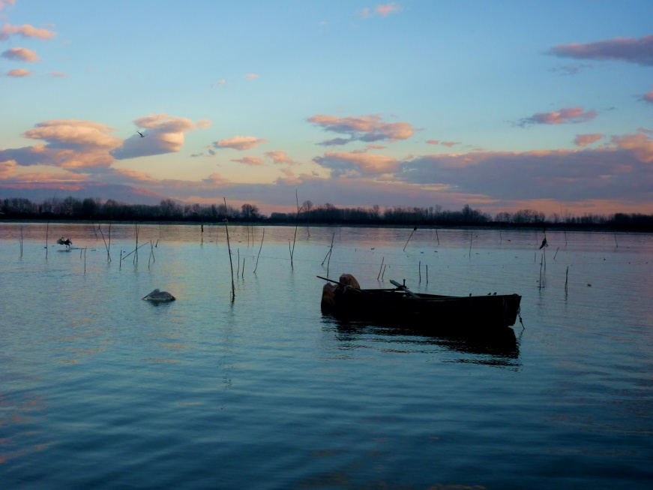
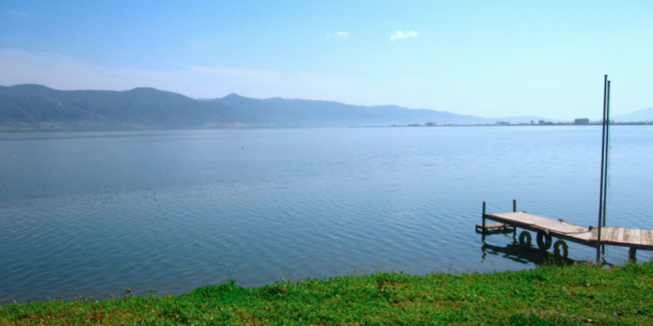
Μακεδονία - Λίμνες
Κερκίνη
Βόλβη

